Slide 1
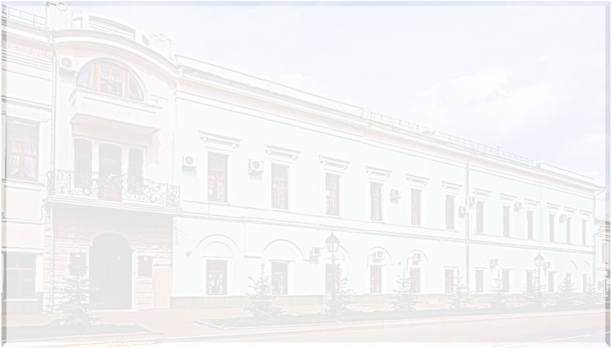
Психолого-педагогическое сопровождение, поддержка обучающихся, родителей и педагогов в образовательных организациях
Л.О.Сулима,
заместитель министра образования и науки Республики Татарстан

Slide 2
Статистика суицидов среди несовершеннолетних
Министерство образования и науки Республики Татарстан

Slide 3
Территориальный показатель
Муниципальный район | 2013 год | 2014 год | 2015 год | 4 мес. 2016 год
г. Казань | 2 | 8 | 5 | 1
г. Набережные Челны | 2 | 5 | 3 | 1
Балтасинский | 1 | - | - | 1
Бавлинский | - | 1 | 1 | -
Тукаевский | - | 1 | - | 1
Актанышский | 1 | - | - | 1
Заинский | 2 | - | 1 | -
Зеленодольский | 3 | - | 1 | -
Нижнекамский | 1 | 1 | - | -
Новошешминский | 1 | 1 | - | -
Бугульминский | - | 3 | - | -
Министерство образования и науки Республики Татарстан

Slide 4
Территориальный показатель
4 месяца 2016 г.
Муниципальный район | Количество | Гендерный показатель | Возраст
Актанышский | 1 | юноша | 15 лет
Лаишевский | 1 | юноша | 10 лет
Тукаевский | 1 | юноша | 16 лет
Ютазинский | 1 | юноша | 15 лет
Кукморский | 1 | юноша | 14 лет
Балтасинский | 1 | юноша | 14 лет
г.Набережные Челны | 1 | юноша | 18 лет
г.Казань | 1 | юноша | 18 лет
Министерство образования и науки Республики Татарстан

Slide 5
Источники внутренних угроз аутоагрессии
Вакуум в самоосознании и самопринятии
Завышенная или заниженная самооценка
Тревога
Чувство вины
Чувство неудовлетворенности
Проблемы в зоне самоконтроля и саморегуляции
Неопределенность ценностей и целей

Slide 6
Социально-психологический портрет подростков и молодежи
Обесценивание ценности собственной жизни и жизни окружающих людей, утрата традиций, стрессы, страхи, агрессия (суициды)
Фиксация на удовлетворении физиологических и материальных потребностей (наркотизация)
Доминирование потребительской позиции сочетающейся с атрофией работы над собой и активной, продуктивной деятельностью в целом (СМИ, телевидение)
Обеднение среды реального общения на фоне виртуализации жизни (компьютеризация)

Slide 7
Кадровое обеспечение
В 2015-2016 учебном году функционирует 1403 общеобразовательные организации
Всего в системе образования работает 438 педагогов-психологов (в школах, ППМС центрах, службах).
Отсутствуют педагоги-психологи в общеобразовательных организациях:
Атнинского, Новошешминского муниципальных районов
всего 1 педагог-психолог в:
Камско-Устьинском, Пестречинском, Тюлячинском муниципальных районах.
На 1 января 2016 года функционирует 66 СПО в них работает 45 педагогов-психологов.

Slide 8
Обеспечение базовых школ педагогами-психологами
В 2015-2016 учебном году базовыми школами определены 533 общеобразовательные организации
Из них в штатном расписании имею педагога-психолога:
Агрызский – 3 из 10 | Мензелинский – 5 из 9
Аксубаевский – 3 из 7 | Новошешминский – 0 из 5
Алексеевский – 4 из 7 | Пестречинский – 1 из 11
Арский – 5 из 12 | Рыбнослободский – 2 из 8
Атнинский – 0 из 7 | Спасский – 3 из 9
Бавлинский – 4 из 10 | Тукаевский – 3 из 11
Дрожжановский – 2 из 5 | Тюлячинский – 1 из 6
Камскоустьинский – 1 из 7 | Черемшанский – 2 из 10
Кукморский - 5 из 10 | Мензелинский – 5 из 9
Лаишевский – 2 из 9 | Новошешминский – 0 из 5
Мамадышский – 4 из 13

Slide 9
Педагог-психолог общеобразовательной организации
Ставка педагога-психолога в ОО открывается на количество - не менее 500 учащихся
Приказ МОиН РТ от 24.04.1995г. №135 «Об утверждении штатных нормативов руководящих работников, административно хозяйственного, учебно-вспомогательного и обслуживающего персонала образовательных учреждений»
Постановление Кабинета Министров Республики Татарстан от 17.12.2007 №721 «О введении нормативного финансирования общеобразовательных учреждений Республики Татарстан»

Slide 10
Направления деятельности педагога-психолога в ОО Положение о психологической службе РФ Приложение к приказу МОиН РФ от 22.10.1999 № 636 и письмо МОиН РФ от 10.02.2015 ВК-268/07
Мониторинг обучающихся с целью выявления детей группы риска
Диагностика адаптивности к условиям образования (1,5,10 кл.)
Индивидуальная и групповая работа по сопровождению различных категорий обучающихся: группа риска, одаренные, дети с ОВЗ
Коррекционно-развивающие занятия с детьми, испытывающими трудности в обучении, адаптации и социализации
Деятельность по профориентации и профессиональному самоопределению
Консультирование обучающихся и их родителей, педагогов по волнующим вопросам, в том числе просветительская деятельность

Slide 11
Расширение функционала в рамках ФГОС в новом 2016-2017 учебном году
Психолого-педагогическое и методическое сопровождение реализации основных и дополнительных образовательных программ
Психологическая экспертиза (оценка) комфортности и безопасности образовательной среды образовательных организаций
Психопрофилактика (профессиональная деятельность, направленная на сохранение и укрепление психологического здоровья обучающихся в процессе обучения и воспитания в образовательных организациях)

Slide 12
Дополнительные направления деятельности педагога-психолога ОО с учащимися
Психологическая подготовка учащихся к итоговой аттестации (ОГЭ, ЕГЭ)
Оказание психолого-педагогической помощи несовершеннолетним обучающимся, признанным в случаях и в порядке, которые предусмотрены уголовно-процессуальным законодательством, подозреваемыми, обвиняемыми или подсудимыми по уголовному делу либо являющимся потерпевшими или свидетелями преступления
Сопровождение обучающихся, чьи родители придерживаются радикальных взглядов в вероисповедании

Slide 13
Мониторинговые исследования ИРО РТ в 2015 году
первое место занимают психологическое сопровождение учебного процесса (12%), психологическая адаптация детей на разных этапах образования (12%), психологическая подготовка к сдаче ЕГЭ и ГИА (10%);
на втором месте – профилактика зависимостей (9%), социально-психологический мониторинг (8%), профилактика безнадзорности и правонарушений (8%);
на третьем месте − психологическое сопровождение профильного и предпрофильного обучения, профориентации (7%), профилактика «эмоционального выгорания» педагогов (7%)
Практически без внимания осталось такое направление, как психологическая экспертиза образовательных программ и учебных материалов (1%), которое также является приоритетным для современной службы практической психологии образования в свете реализации федеральных государственных образовательных стандартов образования

Slide 14
Анализ видов профессиональных действий, выполняемых педагогами-психологами республики, показал :
в течение года более половины опрошенных психологов (54%) вообще не участвуют в психологической экспертизе образовательных программ и проектов;
30% не работают в образовательных проектах;
27% не планируют и не проводят научные исследования, не публикуются;
9% не принимают участия в психологическом проектировании индивидуальных образовательных траекторий обучающихся.

Slide 15
МЕСТО ШКОЛЬНОГО ПСИХОЛОГА В СИСТЕМЕ ВЗАИМОДЕЙСТВИЯ «ШКОЛА-ПМСС-ЦЕНТР»
ШКОЛЬНЫЙ ПСИХОЛОГ
Своевременное выявление детей «группы риска» и определение других проблемных «мишеней» в образовательном учреждении
Поиск дополнительного ресурса – привлечение специалистов ПМСС-Центров (договор, запрос, выработка плана совместных действий и др.)
Информирование родителей о возможностях получения помощи в ПМСС-Центрах
Осуществление координации и взаимодействия школы с другими образовательными учреждения по вопросам комплексного сопровождения детей, вопросам оказания психолого-педагогической помощи педагогам, консультирования родителей и др.

Slide 16
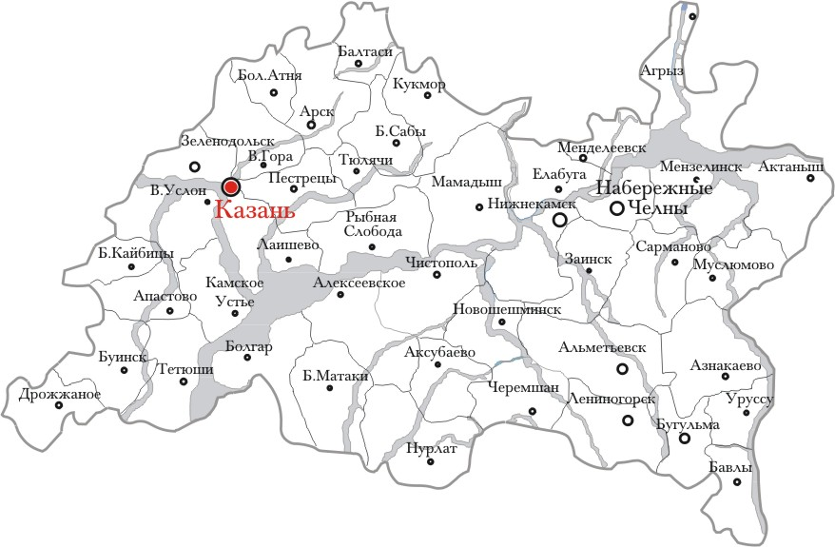
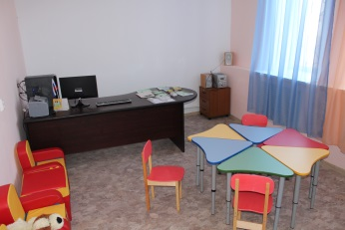
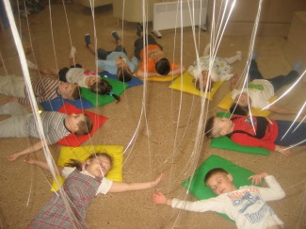
Сегодня в республике функционирует 7 психолого-педагогических медико-социальных центра, 19 муниципальных психолого-педагогических служб
ППМС центры
Казань - 2
Набережные Челны – 1
Нижнекамск – 1
Елабуга - 1
Бугульма - 1
Нурлат -1
Признаны успешными службы Высокогорского, Нурлатского, Кайбицкого, Тетюшского, Сармановского, Балтасинского, Алькеевского, Сабинского и Ютазинского муниципальных районов.

Slide 17
Центры ответственности
Высоко-горский
Зеленодольский
Нурлатский
Алькеевский
Тетюшский
Буинский
Елабужский
Менделеевский
Лаишевский
Сабинский
Балтасинский
Лениногорский
Азнаккаевский
Бугульминский
Ютазинский
Агрызский
Сармановский
Актанышский
Нижнекамский
Заинский
Апастовский
Кайбицкий
Верхнеуслонский
Министерство образования и науки Республики Татарстан

Slide 18
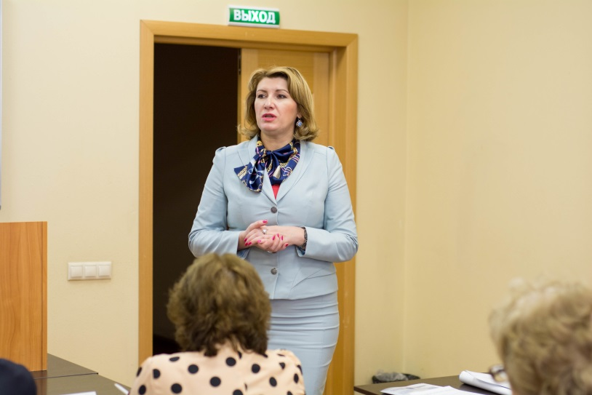
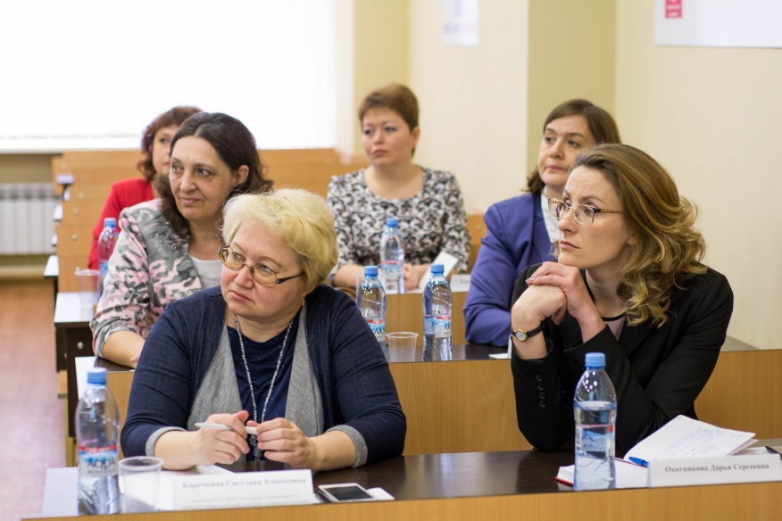
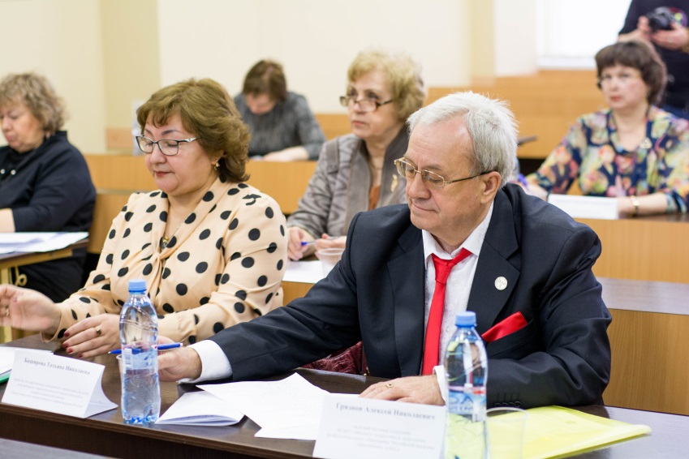
Республиканский экспертный совет педагогов-психологов (психологов в сфере образования) при Министерстве образования и науки Республики Татарстан
Заседание 28.03.2016
Министерство образования и науки Республики Татарстан

Slide 19
Повышение уровня профессиональной компетенции педагогов-психологов
Республиканский конкурс профессионального мастерства кадров сферы воспитания в номинации «Лучший педагог-психолог Республики Татарстан»
Республиканский конкурс «Школьная психологическая служба» (кабинет педагога-психолога как эффективный инструмент психолого-педагогического сопровождения образовательного процесса в условиях введения Федерального государственного образовательного стандарта)
Грант «Лучший работник сферы воспитания и дополнительного образования детей» в номинациях:
«Лучший методист» (методист-психолог)
«Лучший педагог-психолог муниципальной службы».
Министерство образования и науки Республики Татарстан

Slide 20
Государственное автономное образовательное учреждение дополнительного профессионального образования «Институт развития образования Республики Татарстан»
ДОПОЛНИТЕЛЬНАЯ ПРОФЕССИОНАЛЬНАЯ ПРОГРАММА ПОВЫШЕНИЯ КВАЛИФИКАЦИИ /ПРОФЕССИОНАЛЬНОЙ ПЕРЕПОДГОТОВКИ
«Психолого-педагогические основы профилактики аутоагрессивного поведения у учащихся образовательных организаций (профилактика наркотизации, суицидов)»
Аккумулирует в себе психолого-педагогические основы профилактики различных форм аутоагрессивного поведения. В ней отражена модель профилактики саморазрушения в форме самозащиты на основе разумного эгоизма, которая на государственном уровне РФ признана Российской моделью профилактики. Объем 72 часа.
14 ноября - 2 декабря 2016 года
Министерство образования и науки Республики Татарстан

Slide 21
Ресурсы по работе с родителями
Образовательно-практическая онлайн конференция для родителей: дата проведения: 26.05.2015г. по 30.05.2015г.
Мой ребенок меня не слышит»
«10 шагов навстречу друг другу»
«Современная семья. Взрослые и дети»
«Мальчик не девочка. Девочка не мальчик. Гендерный подход к воспитанию»
«Когда у родителей плохое настроение»
«Мой одаренный ребенок»
Приняли участие:
Альметьевский, Бугульминский, Мамадышский, Муслюмовский, Нижнекамский, Сармановский, Зеленодольский, Арский, Алексеевский, Лениногорский, Чистопольский муниципальные районы, города Набережные Челны, Казань
Министерство образования и науки Республики Татарстан

Slide 22
Ресурсы по работе с родителями
23 по 27 мая 2016 года
в рамках реализации социально-значимого проекта:
«Школа профессионального партнерства»
при поддержки Министерства образования и науки
Республики Татарстан,
Ассоциации школьных психологов Республики Татарстан "Параллель"
состоится IV Республиканская образовательно-практическая онлайн конференция для родителей:
"Счастлив тот, кто счастлив дома«
20 сильнейших педагогов-психологов Республики Татарстан, в том числе финалисты Республиканского конкурса «Лучший педагог-психолог Республики Татарстан» дадут 20 практико-ориентированных мастер-классов для родителей Республики Татарстан.
Министерство образования и науки Республики Татарстан

Slide 23
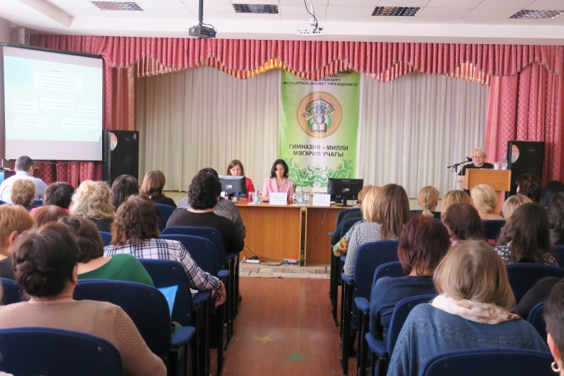
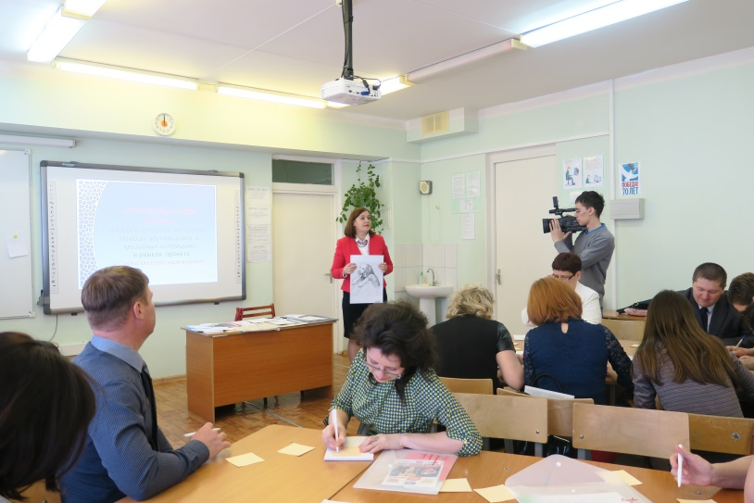
Мероприятия, направленные на популяризацию деятельности телефонов доверия в среде детей и подростков
17 мая - Международный день детского телефона доверия
С 25 апреля по 17 мая 2016 года в образовательных организациях стартовал месячник, посвященный Международному дню детского телефона доверия на территории Республики Татарстан
28 апреля 2016 республиканский семинар «Детский телефон доверия в системе профилактики деструктивного поведения обучающихся» (Елабужский МР)
Министерство образования и науки Республики Татарстан

Slide 24
В связи со сложной ситуацией возникшей в ряде муниципальных районов:
рост суицидов и суицидальных попыток
наличие лиц, подверженных идеологии терроризма
отравления алкоголем и алкогольсодержащими жидкостями
преступления и правонарушения в сфере незаконного оборота наркотиков считаем необходимым открыть 11 новых служб:
2016 | Муниципальный район (по запросу муниципальных образований)
 | Чистопольский
 | Бавлинский
 | Альметьевский
 | Спасский
 | Аксубаевский
 | Черемшанский
 | Кукморский
 | Арский
 | Мамадышский
 | Рыбно-Слободский
 | Тукаевский
итого | 11

